Slide 1
Proyecto Final Programación orientada a objetos
Problema 13: Agenda electrónica
Rolando Yiyari Alonso Lorenzana 2223028842
Carlos Alberto Martínez Arévalo 2223028351

Slide 2
Descripción del Problema: Sistema de Agenda Electrónica para Clínica Dental
Una clínica dental con múltiples sucursales necesita implementar una agenda electrónica para gestionar de manera eficiente las citas de sus pacientes. La clínica ofrece servicios en diferentes ubicaciones, lo que implica la necesidad de coordinar las citas de los pacientes en varias sucursales. Además, es esencial mantener un registro de los pacientes, sus datos de contacto y sus citas programadas.

Slide 3
Descripción del Problema: Sistema de Agenda Electrónica para Clínica Dental
1.- Directorio de Pacientes:
La aplicación debe mantener un registro de los pacientes de la clínica.
Cada entrada del directorio debe contener el nombre del paciente y su número de teléfono.
Esto permitirá un acceso rápido a la información de contacto de los pacientes y facilitará la programación de citas.
2.- Agendamiento de Citas:
Los operadores de la clínica deben poder agendar citas para los pacientes.
El sistema debe solicitar información, como el nombre del paciente, la fecha deseada para la cita y la sucursal donde se desea programar la cita.
La agenda debe mostrar los horarios disponibles en la sucursal seleccionada.
Los horarios disponibles deben considerar la disponibilidad de los profesionales de la clínica y no deben superponerse con otras citas existentes.
Cuando el paciente elija un horario, la cita se considerará confirmada.

Slide 4
Descripción del Problema: Sistema de Agenda Electrónica para Clínica Dental
3.- Consulta de Citas:
Los pacientes deben poder llamar para obtener información sobre sus citas programadas.
Si un paciente necesita recordar la fecha y la hora de su cita, el sistema debe proporcionar esta información de manera sencilla.
4.- Gestión de Citas:
Los pacientes deben tener la opción de cancelar sus citas en caso de que no puedan asistir.
También deben poder reagendar sus citas si es necesario.
La aplicación debe gestionar estos cambios en las citas y garantizar que los horarios disponibles se actualicen adecuadamente.
5.- Visualización de Citas Diarias:
Cada día, la agenda debe mostrar las citas programadas para ese día.
Esto permitirá a los profesionales de la clínica estar preparados para recibir a los pacientes y ofrecer un servicio eficiente.

Slide 5
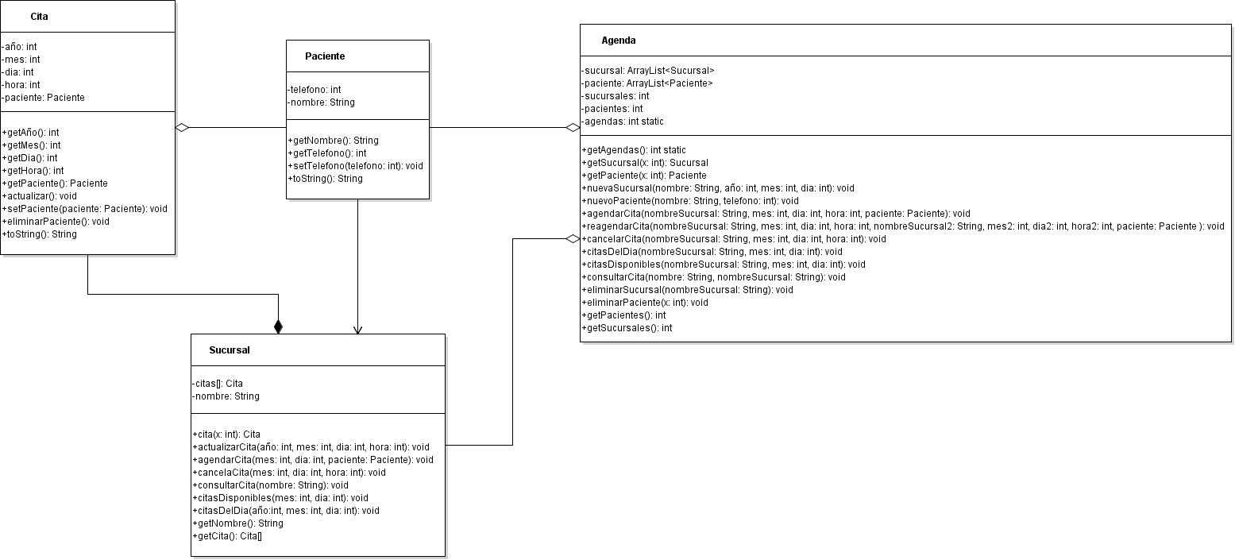
Diseño y descripción del modelo orientado a objetos.

Slide 6
Diseño y descripción del modelo orientado a objetos.
Para este programa se utilizaron cuatro clases:
Clase Paciente:
La cual representa a los pacientes de la clínica.
Cuenta con dos atributos para identificarlos: nombre y teléfono.
Cada atributo cuenta con un método getter para consultarlos, además de un método setter para cambiar el teléfono de ser necesario y un método toString para imprimir el valor de todos los atributos del objeto.

Slide 7
Diseño y descripción del modelo orientado a objetos.
Clase Paciente:
La cual representa a las citas de la clínica.
Cuenta con 4 atributos para identificarlos: año, mes, día, hora.
También cuenta con un atributo de tipo Paciente, en el cual se asignara el paciente que agende la cita.
Cada atributo cuenta con un método getter para consultarlos, un método setter para el atributo paciente y un método toString para imprimir el valor de todos los atributos del objeto.
También cuenta con un método llamado actualizar el cual sirve para reutilizar las citas si como un método llamado eliminarPaciente el cual sirve para vaciar el atributo.

Slide 8
Diseño y descripción del modelo orientado a objetos.
Clase Sucursal:
La cual representa a las sucursales de la clínica.
Cuenta con un atributo nombre para identificarlas y un atributo cita el cual es un arreglo en el cual se guardarán las citas de un año en la sucursal.
Cada atributo cuenta con un método getter para consultarlos.
Cuenta con métodos diseñados para buscar e imprimir los datos de las citas que cumplan con ciertos criterios de búsqueda.
También cuenta con métodos diseñados para modificar una cita del arreglo la cual cumpla con el criterio de búsqueda.
Por último, cuenta con un método el cual proporciona el objeto cita dentro del arreglo que cumpla con el criterio de búsqueda.

Slide 9
Diseño y descripción del modelo orientado a objetos.
Clase Agenda:
Cuenta con 5 atributos, 2 de ellos listas en las cuales se guardarán las sucursales y los clientes respectivamente, también hay dos atributos que serán contadores para mantener el control de la cantidad de sucursales y pacientes respectivamente, el ultimo atributo, es un atributo de clase el cual sirve para monitorear si es la primera ves que se usa el programa.
Cada atributo cuenta con un método getter para ser consultado.
Cuenta con cuatro métodos (uno para agregar y uno para eliminar un objeto de cada uno de los arreglos).
Cuenta también con 3 métodos diseñados para modificar citas, así como 3 métodos para consultarlas mediante criterios de búsqueda específicos.

Slide 10
Diseño y descripción del modelo orientado a objetos.
Relaciones entre clases.
Existe una relación de asociación entre la clase Paciente y la clase Sucursal, pues trabajan juntas sin depender una de la otra.
Hay una relación de composición entre la clase Cita y la clase Sucursal, pues las citas dependen de la existencia de una sucursal para existir.
Por último, hay tres relaciones de agregación:
Entre la clase Paciente y la clase Agenda pues se necesitan para trabajar, pero no para existir.
Entre la clase Paciente y la clase Cita pues una las citas trabajan en conjunto con los pacientes, pero no se necesitan para existir.
Entre la clase Sucursal y la clase Agenda pues la agenda necesita de las sucursales para trabajar sin embargo puede existir sin ellas.

Slide 11
Manejo de errores.
try:
utiliza la estructura try-with-resources. Esta estructura se utiliza para abrir recursos que necesitan ser cerrados de forma explícita, como flujos de entrada/salida o conexiones de red.
catch:
El bloque catch captura excepciones que puedan ocurrir durante el proceso de escritura. Si se produce una excepción, se imprimirá su pila de llamadas utilizando e.printStackTrace().
El uso de try-with-resources es una práctica recomendada, ya que garantiza que los recursos se cierren correctamente al final del bloque try, incluso en caso de excepción lo que es importante para la gestión adecuada de recursos que se cerrarán automáticamente, lo que evita posibles pérdidas de recursos o errores de lectura.

Slide 12
Manejo de errores.
try () {…
} catch (Exception e) {
e.printStackTrace();
}
Try encapsula una parte del código donde pueda haber errores para monitorearla y en caso de que surja un error (excepción), se tratara con el bloque catch el cual atiende cualquier tipo de excepción que aparezca y muestra información detallada sobre la excepción

Slide 13
Conclusiones.
Directorio de Pacientes: La función del directorio de pacientes permite un fácil acceso a la información de contacto y antecedentes de los pacientes. Esto simplifica la identificación y comunicación con los pacientes, mejorando la atención personalizada y la eficiencia en la clínica.
Agendar Citas: La aplicación simplifica el proceso de programación de citas al guiar tanto a los operadores como a los pacientes. La solicitud de detalles clave, como el nombre, la fecha y la sucursal deseada, garantiza que las citas se programen de manera eficiente. Mostrar horarios disponibles reduce los conflictos y garantiza una gestión sin problemas de las citas.

Slide 14
Conclusiones.
Confirmación de Citas: La confirmación inmediata de las citas proporciona una estructura sólida para el registro y seguimiento preciso de las citas. Esto evita la superposición de citas y garantiza que se respeten los compromisos programados.
Consulta de Citas: La función de consulta de citas permite a los pacientes acceder rápidamente a su información de cita, lo que facilita su seguimiento y recordatorio. Esto reduce las ausencias y mantiene informados a los pacientes sobre sus compromisos de atención médica.

Slide 15
Conclusiones.
Cancelar o Reagendar Citas: La capacidad de cancelar o reprogramar citas ofrece flexibilidad tanto a los pacientes como al personal de la clínica. Esto optimiza la administración de las citas y el tiempo del personal médico, asegurando que los recursos se utilicen de manera efectiva.
Visualización Diaria de Citas: La función de visualización diaria de citas mejora la organización diaria y el flujo de trabajo del personal de la clínica al proporcionar una visión clara de las citas programadas para cada día. Esto contribuye a una atención al paciente más efectiva.

Slide 16
Conclusiones.
Es importante hacer un correcto manejo de errores a la hora de hacer uso de persistencia de objetos, algo que es necesario a la hora de realizar programas que no serán de un solo uso, y que necesitan almacenar información, para ejecuciones posteriores, lo cual facilita el uso del programa pues el usuario no debe realizar el proceso de inicio cada vez que use el programa.

Slide 17
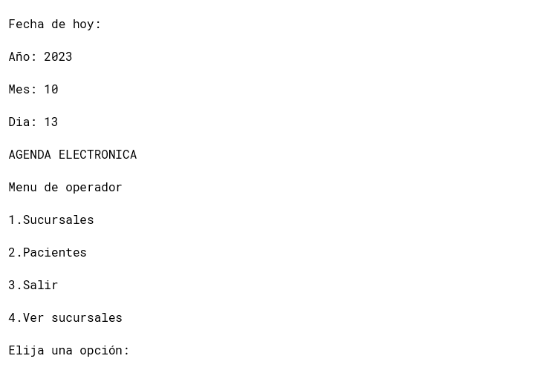
Demostración.

Slide 18
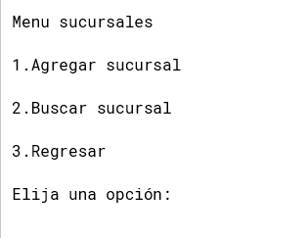
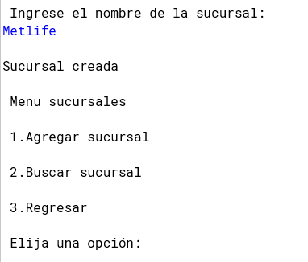
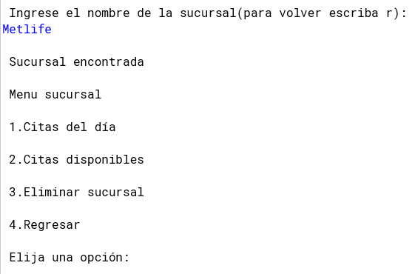
Demostración.

Slide 19
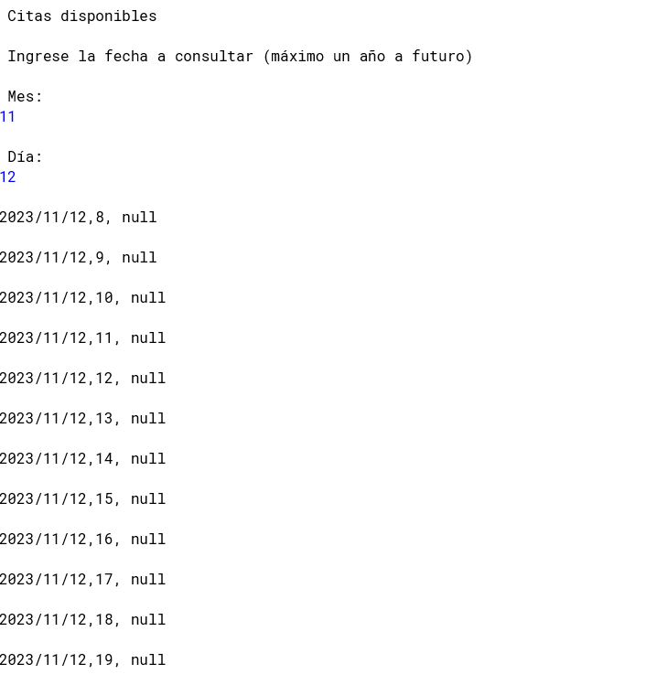
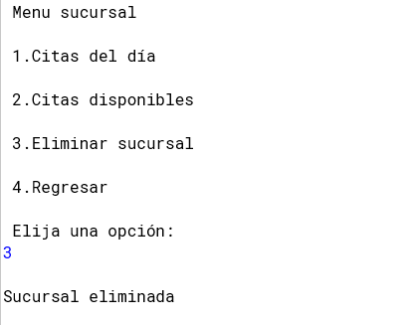
Demostración.

Slide 20
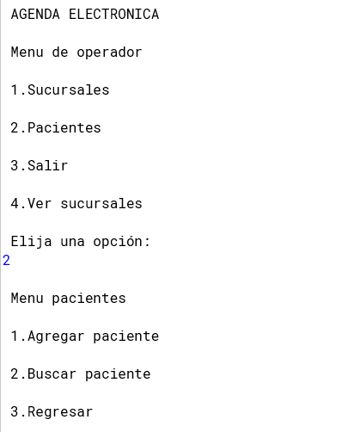
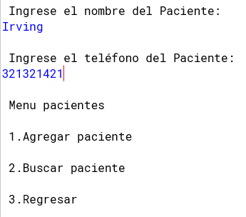
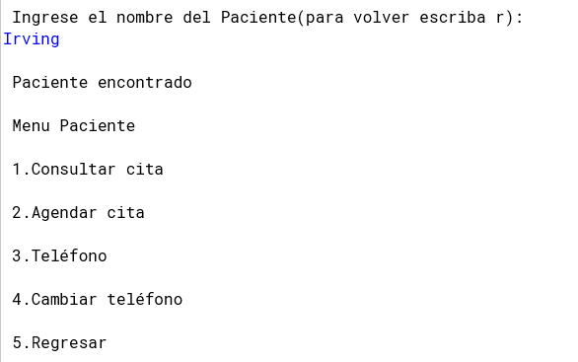
Demostración.

Slide 21
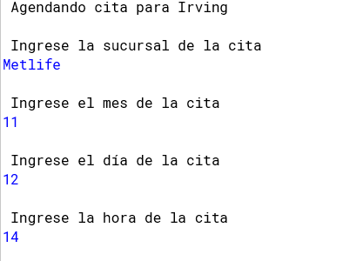
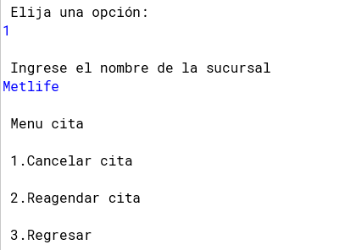
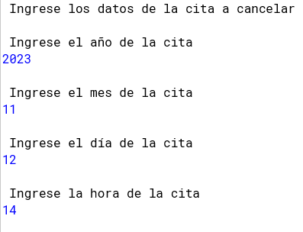
Demostración.

Slide 22
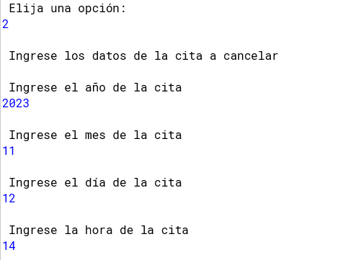
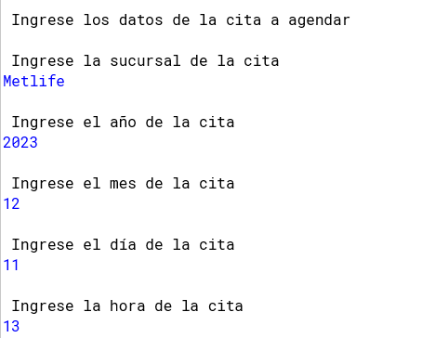
Demostración.

Slide 23
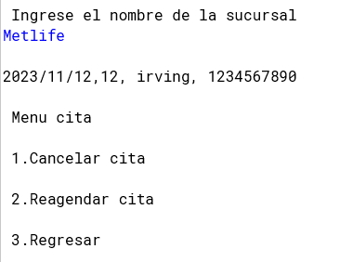
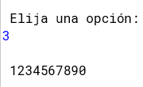
Demostración.

Slide 24
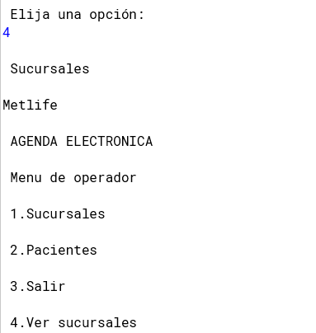
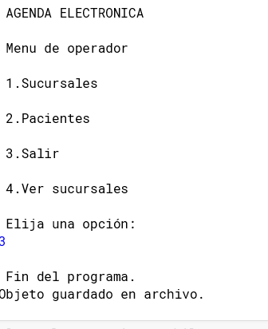
Demostración.

